Slide 1

Nauka o podniku
-
Nákladová funkce
Cílem přednášky je seznámit se s nákladovou funkcí a metodami jejího sestavování
.
Šárka Čemerková
Přednášející

Slide 2
Nauka o podniku
-
Nákladová funkce
Nákladová funkce v dlouhém a krátkém časovém období
Grafická metoda
Klasifikační analýza založená na expertním posouzení
Metoda dvou období
Metoda dvou bodů
Využití nákladové funkce
.
Struktura přednášky

Slide 3
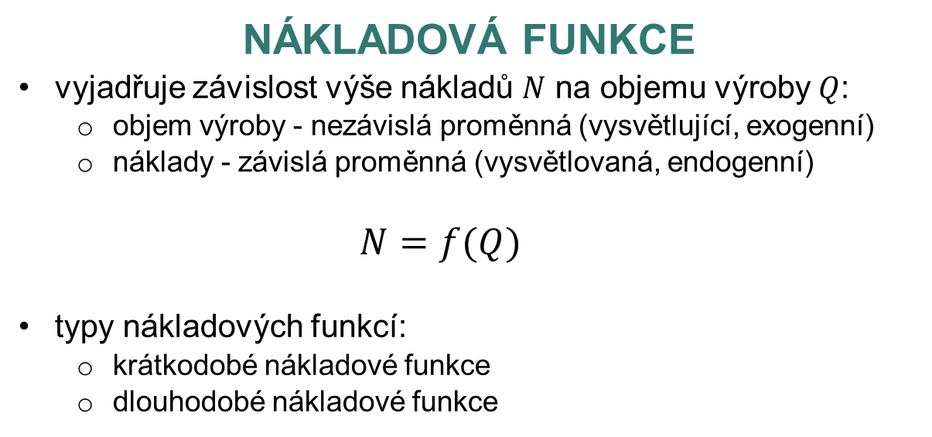
Nákladová funkce
vyjadřuje závislost výše nákladů $N$ na objemu výroby $Q$:
  objem výroby - nezávislá proměnná (vysvětlující, exogenní)
  náklady - závislá proměnná (vysvětlovaná, endogenní)
  $$N=f(Q)$$
typy nákladových funkcí:
  krátkodobé nákladové funkce
  dlouhodobé nákladové funkce

Slide 4
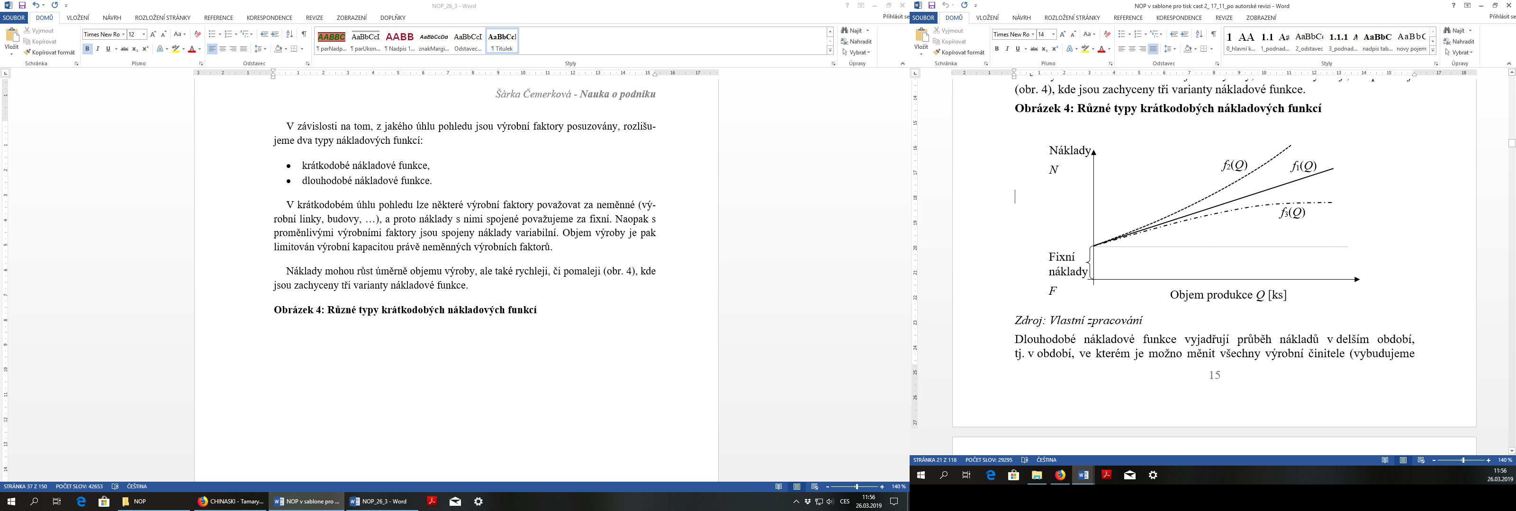
  Krátkodobé nákladové funkce:
  některé výrobní faktory lze považovat za neměnné
  objem výroby je limitován výrobní kapacitou neměnných výrobních faktorů

Slide 5
N = f(Q) = F + n_{v} ⋅ Q
kde
F … celkové fixní náklady [Kč]
n_{v} … jednotkové variabilní náklady [Kč/ks, Kč/kg, Kč/l, …]
Q … objem produkce [ks, kg, l, …]

Slide 6
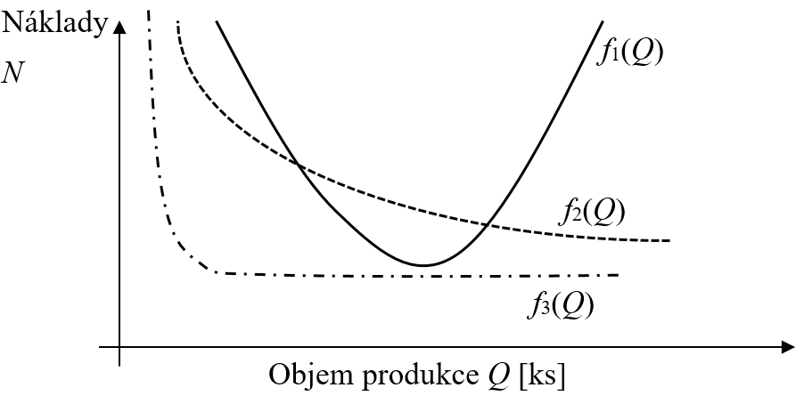
Dlouhodobé nákladové funkce
vyjadřují průběh nákladů v delším období – lze měnit téměř všechny výrobní činitele (např. vybudujeme novou výrobní linku, postavíme novou výrobní halu)
pracujeme pouze s variabilními náklady

Slide 7
Metody stanovení krátkodobé nákladové funkce
odhad parametrů na základě dostupných údajů z podnikové evidence
metody:
    klasifikační analýza založená na expertním posouzení
    grafická metoda – bodový diagram
    metoda dvou období
    metoda dvou bodů
    regresní analýza

Slide 8
  Klasifikační analýza založená na expertním posouzení
rozdělení jednotlivých nákladových položek do skupiny fixních nebo variabilních nákladů na základě znalostí poměrů v konkrétním podniku
meziodvětvové rozdíly
rozdíly mezi podniky
rozdělení nákladů na fixní a variabilní vždy provádí expert na danou oblast

Slide 9
Příklad: V měsíci září letošního roku vyrobila firma Zákusky pro každého, s. r. o. 10 000 ks zákusků a vykázala tuto strukturu nákladů, viz tabulka. Z celkového objemu spotřebovaného materiálu činily náklady na kancelářský materiál 1 000 Kč, náklady na náhradní díly a běžné kuchyňské náčiní činily 5 000 Kč. Tarifní složka mzdy cukrářek činila
30 000 Kč, zbylá část jejich mzdy (pohyblivá složka mezd) byla závislá na počtu vyrobených zákusků. Stanovte nákladovou funkci.

Slide 10
Nákladová položka | Výše nákladů [Kč]
Spotřeba materiálu | 66 000
Mzda cukrářek | 45 000
Mzda pracovníka správy | 20 000
Energie technologická (pohon výrobních zařízení) | 15 000
Netechnologická energie | 1 000
Odpisy dlouhodobého hmotného majetku | 20 000
CELKEM | 167 000

Slide 11
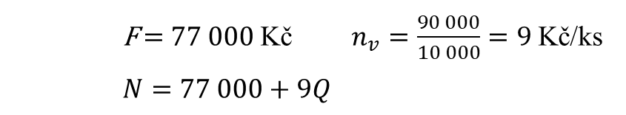
Řešení:
Nákladová položka | Výše nákladů [Kč] | Variabilní náklady [Kč] | Fixní náklady [Kč]
Spotřeba materiálu | 66 000 | 60 000 | 6 000
Mzda cukrářek | 45 000 | 15 000 | 30 000
Mzda pracovníka správy | 20 000 |  | 20 000
Energie technologická (pohon výrobních zařízení) | 15 000 | 15 000
Netechnologická energie | 1 000 |  | 1 000
Odpisy dlouhodobého hmotného majetku | 20 000 |  | 20 000
CELKEM | 167 000 | 90 000 | 77 000
F = 77 000 Kč $n_{v}=\frac{90 000}{10 000}=9$ Kč/ks
$N=77 000+9Q$

Slide 12
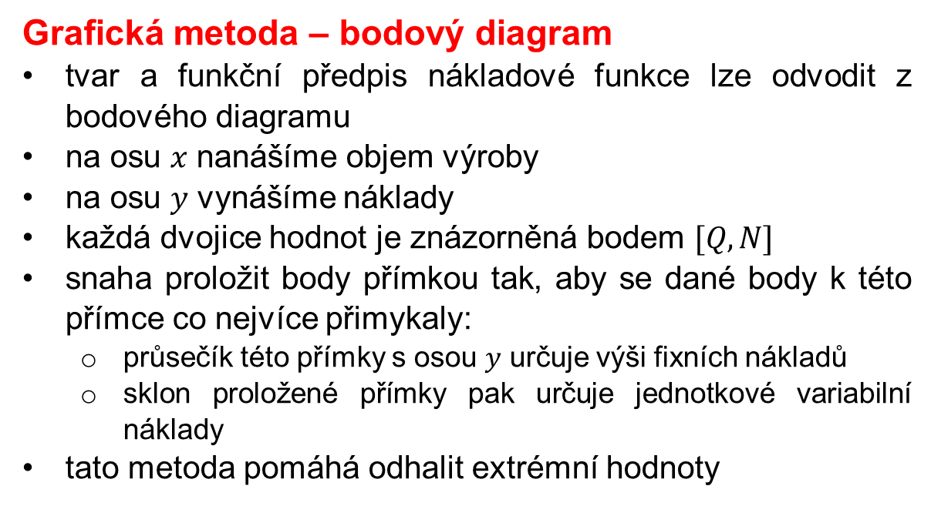
  Grafická metoda – bodový diagram
tvar a funkční předpis nákladové funkce lze odvodit z bodového diagramu
na osu $x$ nanášíme objem výroby
na osu $y$ vynášíme náklady
každá dvojice hodnot je znázorněná bodem $[Q, N]$
snaha proložit body přímkou tak, aby se dané body k této přímce co nejvíce přimykaly:
  průsečík této přímky s osou $y$ určuje výši fixních nákladů
  sklon proložené přímky pak určuje jednotkové variabilní náklady
tato metoda pomáhá odhalit extrémní hodnoty

Slide 13
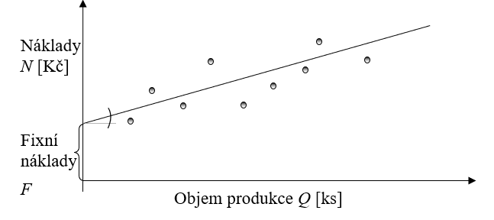

Slide 14
Metoda dvou období
pracuje pouze s údaji o dvou obdobích - s maximálním objemem výroby Q_{MAX} a s minimálním objemem výroby Q_{MIN} a jim odpovídajícími náklady N_{QMIN} a N_{QMAX}
údaje dosadíme do obecného tvaru nákladové funkce a následně vyřešíme vzniklou soustavu dvou lineárních rovnic
nemělo by jít o období jakkoli mimořádná

Slide 15
pozitivum: jednoduchost
negativum: závislost pouze na údajích ze dvou období – riziko velkého zkreslení
před aplikací této metody je vhodné využít grafickou metodu

Slide 16
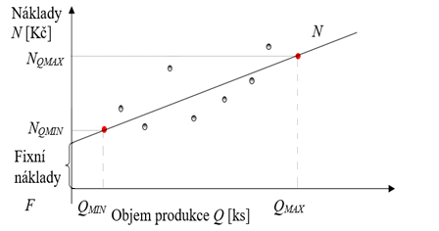

Slide 17
Příklad: V následující tabulce jsou uvedeny údaje o objemech výroby a celkových nákladech v jednotlivých měsících loňského roku firmy Zákusky pro každého, s.r.o. Metodou dvou období určete nákladovou funkci.
 | Objem výroby [ks] | Náklady [Kč]
Leden | 10 500 | 165 000
Únor | 9 500 | 148 000
Březen | 9 000 | 145 000
Duben | 10 600 | 151 000
Květen | 10 400 | 163 000
Červen | 9 200 | 148 000
Červenec | 8 500 | 135 000
Srpen | 9 600 | 145 000
Září | 10 000 | 167 000
Říjen | 10 800 | 158 000
Listopad | 11 000 | 162 000
Prosinec | 10 900 | 161 000

Slide 18
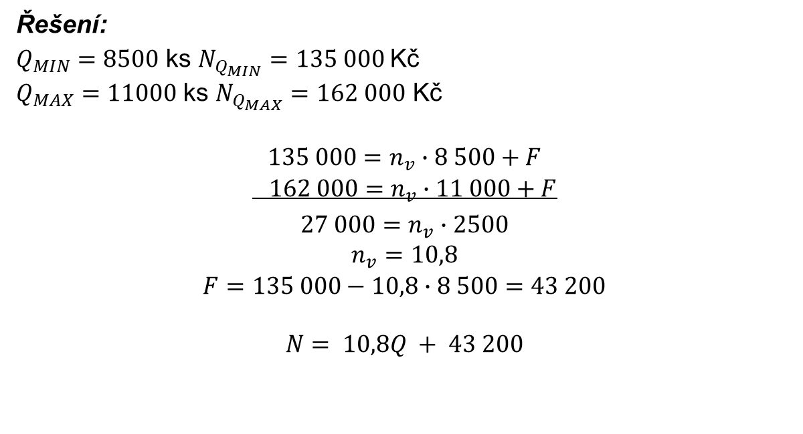
Řešení:
$Q_{MIN}=8500$ ks $N_{Q_{MIN}}=135 000$Kč
$Q_{MAX}=11000$ ks $N_{Q_{MAX}}=162 000$ Kč
$$135 000=n_{v}∙8 500+F$$
$$162 000=n_{v}∙11 000+F$$
$$\begin{matrix}27 000=n_{v}∙2500 \\ \begin{aligned}n_{v}=10,8 \\ F=135 000−10,8∙8 500=43 200 \\ \\ N= 10,8Q + 43 200\end{aligned}\end{matrix}$$

Slide 19
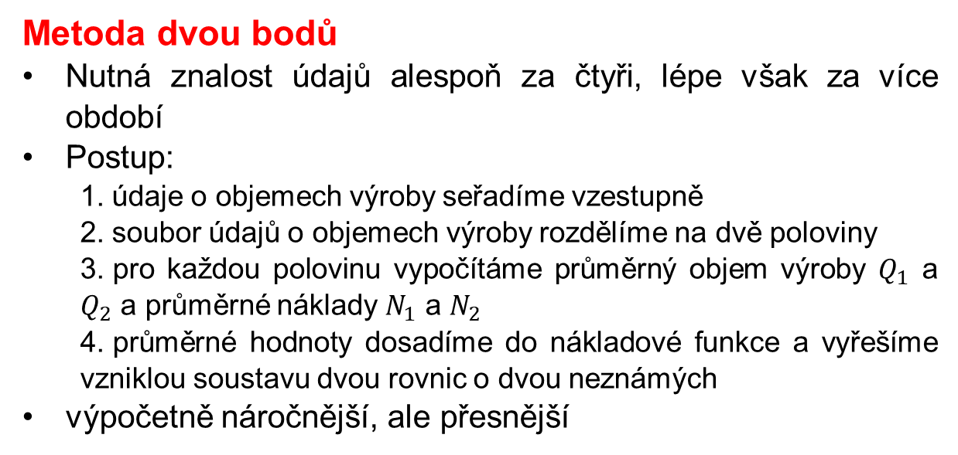
  Metoda dvou bodů
Nutná znalost údajů alespoň za čtyři, lépe však za více období
Postup:
  údaje o objemech výroby seřadíme vzestupně
  soubor údajů o objemech výroby rozdělíme na dvě poloviny
  pro každou polovinu vypočítáme průměrný objem výroby $Q_{1}$ a $Q_{2}$ a průměrné náklady $N_{1}$ a $N_{2}$
  průměrné hodnoty dosadíme do nákladové funkce a vyřešíme vzniklou soustavu dvou rovnic o dvou neznámých
výpočetně náročnější, ale přesnější

Slide 20
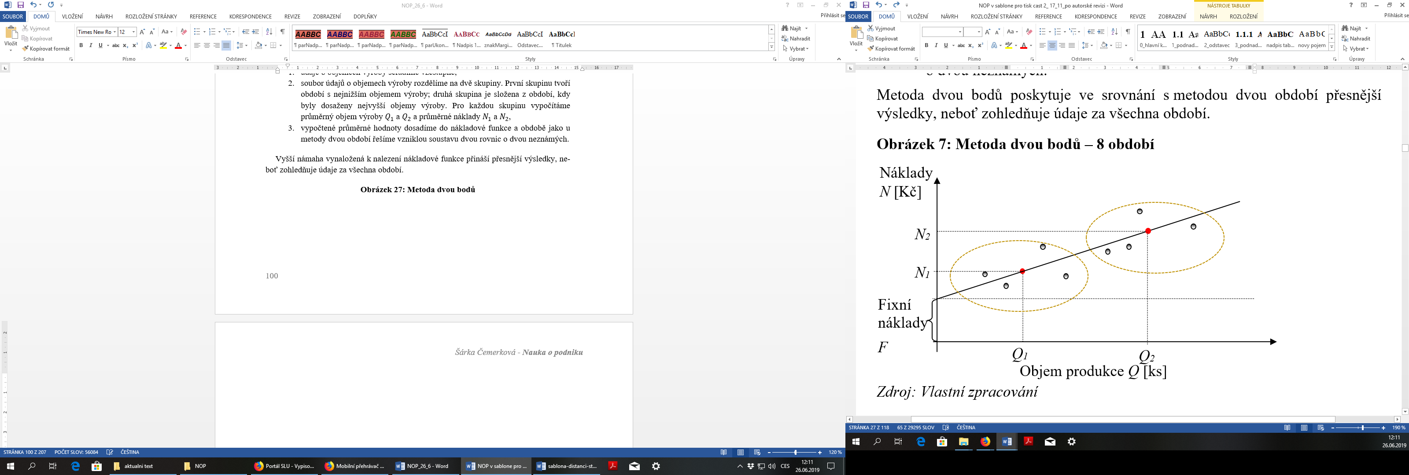

Slide 21
Příklad: V následující tabulce jsou uvedeny údaje o objemech výroby a celkových nákladech v jednotlivých měsících loňského roku firmy Zákusky pro každého, s.r.o. Určete nákladovou funkci.
 | Objem výroby [ks] | Náklady [Kč]
Leden | 10 500 | 165 000
Únor | 9 500 | 148 000
Březen | 9 000 | 145 000
Duben | 10 600 | 151 000
Květen | 10 400 | 163 000
Červen | 9 200 | 148 000
Červenec | 8 500 | 135 000
Srpen | 9 600 | 145 000
Září | 10 000 | 167 000
Říjen | 10 800 | 158 000
Listopad | 11 000 | 162 000
Prosinec | 10 900 | 161 000

Slide 22
Řešení:
Hodnoty ve sloupci „Objem výroby“ seřadíme vzestupně a z obou polovin tabulky vypočítáme průměrný objem výroby Q₁ a Q₂ a průměrné náklady N₁ a N₂.
 | Objem výroby[ks] | Náklady[Kč]
Červenec | 8 500 | 135 000
Březen | 9 000 | 145 000
Červen | 9 200 | 148 000
Únor | 9 500 | 148 000
Srpen | 9 600 | 145 000
Září | 10 000 | 167 000
Květen | 10 400 | 163 000
Leden | 10 500 | 165 000
Duben | 10 600 | 151 000
Říjen | 10 800 | 158 000
Prosinec | 10 900 | 161 000
Listopad | 11 000 | 162 000

Slide 23
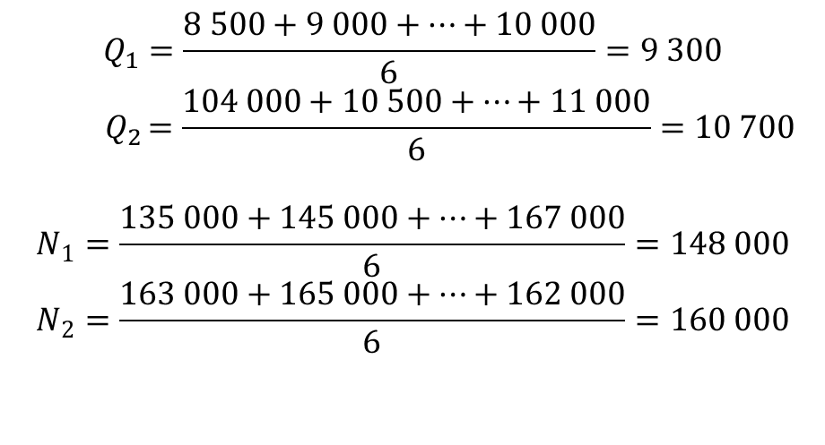
$$Q_{1}=\frac{8 500+9 000+…+10 000}{6}=9 300$$
$${ Q}_{2 }=\frac{104 000+10 500+…+11 000}{6}=10 700$$
$$N_{1}=\frac{135 000+145 000+…+167 000}{6}=148 000$$
$$N_{2}=\frac{163 000+165 000+…+162 000}{6}=160 000$$

Slide 24
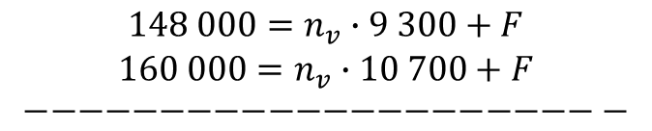
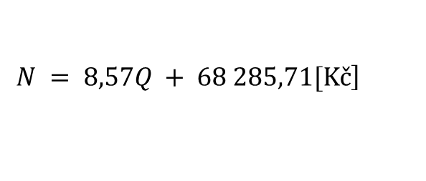
$$\begin{matrix}148 000=n_{v}∙9 300+F \\ \begin{aligned}160 000=n_{v}∙10 700+F \\ −−−−−−−−−−−−−−−−−−−−−−\end{aligned}\end{matrix}$$
$n_{v} = 8,57$ Kč/ks a $F = 68 285,71$ Kč
$$\left.N = 8,57Q + 68 285,71[Kč\right]$$

Slide 25
  Využití nákladových funkcí v podnikové praxi
jak se mění výše nákladů v závislosti na objemu výroby
jaká část nákladů je závislá na objemu výroby a která ne
východisko kvalifikovanějšího rozhodnutí v celé řadě oblastí:
  stanovit výši nákladů odpovídající různým objemům výroby
  kvalifikovaně určit výsledek hospodaření
  stanovit, jaký objem produkce zajišťuje požadovaný zisk

Slide 26
  predikovat, jaký objem produkce je nutno minimálně realizovat na trhu, aby výroba nebyla ztrátová
  určit, jaká musí být minimální prodejní cena, aby výroba nebyla ztrátová, resp. aby bylo dosaženo požadovaného zisku
  určit maximální jednotkové variabilní náklady, aby nedocházelo ke ztrátě
  stanovit kritické využití výrobní kapacity
  vybrat investičně výhodné řešení

Slide 27
Příklad: Milovníci divadelních představení divadla pro děti Kočička si mohou zakoupit slevový sešit, který obsahuje 10 kupónů na slevu 50 % z ceny vstupenky pro 2 děti. Cena tohoto sešitu je 1 000 Kč. Vstupné na jedno představení pro jedno dítě do oblíbené řady v divadle je ve výši 150 Kč.
Jaké náklady jsou spojeny s návštěvou tří představení s/bez využití slevových kupónů, půjdou-li do divadla dvě děti?
Kolikrát musí dvojice dětí navštívit divadlo, aby se nákup slevového sešitu vyplatil?
Jaké náklady jsou spojeny s využitím všech kupónů?
Kolik ušetří rodiče dvou dětí při maximálním počtu představení oproti návštěvě stejného počtu představení, ale bez možnosti slev?

Slide 28
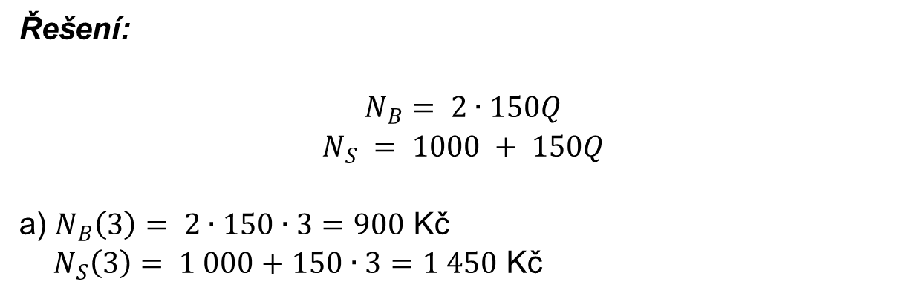
Řešení:
$$N_{B}= 2∙150Q$$
$$N_{S} = 1000 + 150Q$$
a) $N_{B}\left(3\right)= 2∙150∙3=900$ Kč
${ N}_{S}\left(3\right)= 1 000+150∙3=1 450$ Kč

Slide 29
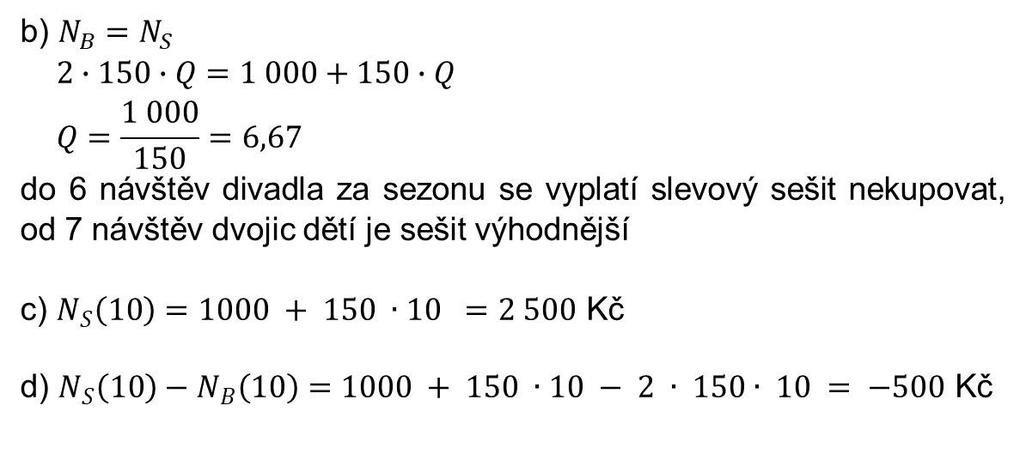
b) $N_{B}=N_{S}$
$$2∙150∙Q=1 000+150∙Q$$
$$Q=\frac{1 000}{150}=6,67$$
do 6 návštěv divadla za sezonu se vyplatí slevový sešit nekupovat, od 7 návštěv dvojic dětí je sešit výhodnější
c) $N_{S}\left(10\right)=1000 + 150 ∙10 =2 500$ Kč
d) $N_{S}\left(10\right)−N_{B}\left(10\right)=1000 + 150 ∙10 − 2 ∙ 150∙ 10 = −500$ Kč

Slide 30
Shrnutí přednášky
Umíte:
Vysvětlit rozdíl mezi krátkodobou a dlouhodobou nákladovou funkcí
Stanovit krátkodobou nákladovou funkci těmito metodami:
  Grafická metoda
  Klasifikační analýza
  Metoda dvou bodů
  Metoda dvou období
Vysvětlit potřebu stanovovat nákladovou funkci

